Slide 1



TECNOLÓGICO NACIONAL DE MÉXICO
UNIDAD ACADÉMICA VENUSTIANO CARRANZA
“INGENIERÍA EN SISTEMAS COMPUTACIONALES”
GESTION DE PROYECTOS DE TI
ACTIVIDAD
ACTIVIDAD 1.2 –REPORTE DE PRACTICA
PRESENTA
SEMESTRE | SEPTIMO
NOMBRE DEL ALUMNO | MATRICULA
Rafael Aquino Villanueva | 231260073
DOCENTE
ING. FRANCISCO JAVIER MINGO VELAZQUEZ
14 DE AGOSTO DE 2026 VENUSTIANO CARRANZA, CHIAPAS

Slide 2
Introducción
El presente reporte documenta el trabajo realizado de la materia de Gestión de Proyectos de TI, en la cual se asumió el rol de Project Manager para la supervisión de tres proyectos de simulación de procesos. Se describe cómo se recibió, organizó y dio seguimiento inicial a cada proyecto, a partir de un formulario de levantamiento de información aplicado a cada desarrollador responsable.
A lo largo del reporte se presenta, para cada proyecto, su definición, objetivos, procesos principales, las personas involucradas en cada área de trabajo, la evidencia de los formatos entregados, el cronograma preliminar y el avance registrado hasta la fecha.

Slide 3
Objetivo
Demostrar la capacidad de recibir, organizar y dar seguimiento inicial a distintos proyectos gestionados de forma simultánea, aplicando los conceptos fundamentales de la gestión de proyectos definición del alcance, objetivos, procesos, responsables y cronograma desde el rol de Project Manager.

Slide 4
justificación
Como Project Manager es necesario contar con evidencia formal del proceso de arranque de cada proyecto bajo supervisión, ya que de ello depende la correcta planificación, el seguimiento posterior y la toma de decisiones durante el desarrollo. Documentar esta etapa permite identificar desde el inicio los recursos, procesos y responsables de cada proyecto, así como establecer una línea base de cronograma y avance, el progreso real conforme transcurran las siguientes semanas.

Slide 5
PROYECTO 1
Roberto Carlos Cahuare Moreno
Simulación de Procesos de Servicio y Reparación en un Taller de Electrónica
De qué trata
El proyecto simula el funcionamiento de un taller de reparación de equipos electrónicos, modelando el flujo completo de un dispositivo desde que el cliente lo ingresa hasta que es entregado ya reparado. No lo atiende una sola persona: el proceso está dividido en áreas independientes, cada una a cargo de una persona distinta, tal como ocurre en un taller de electrónica real (recepción, diagnóstico, reparación, pruebas de calidad y entrega).
Problema que busca atender
Los talleres de este tipo suelen presentar acumulación de equipos y tiempos de espera prolongados cuando la demanda supera la capacidad de los técnicos disponibles. Se busca comprender en qué punto del proceso se generan los cuellos de botella.
Objetivo
Desarrollar un modelo de simulación de eventos que represente el flujo operativo del taller, para analizar el rendimiento del sistema y los tiempos de ciclo bajo condiciones operativas simuladas.

Slide 6
Qué se quiere lograr
Obtener indicadores de tiempos de espera, uso de recursos (técnicos) y tiempo total de ciclo, que permitan identificar cuellos de botella y proponer mejoras al proceso.
Procesos principales del proyecto
— Recepción y registro del equipo
— Diagnóstico técnico especializado
— Reparación en la estación de trabajo correspondiente
— Pruebas de calidad
— Entrega y facturación al cliente

Slide 7
Personas / áreas involucradas
Área / Proceso | Persona asignada | Función principal
Recepción | Ana Gutiérrez | Recibe el equipo, genera el ticket y registra los datos del cliente
Diagnóstico técnico | Carlos Méndez | Revisa el equipo y determina la falla y el tipo de reparación necesaria
Reparación | Luis Fernández | Ejecuta la reparación según lo indicado en el diagnóstico
Pruebas de calidad | Sofía Ramírez | Verifica que el equipo funcione correctamente antes de entregarlo
Entrega y facturación | Diego Torres | Contacta al cliente, entrega el equipo y genera el cobro
Subproceso de decisión en Pruebas de calidad: si el equipo aprueba la prueba → pasa directamente a Entrega y facturación; si no la aprueba → regresa a la estación de Reparación para retrabajo antes de una nueva prueba.

Slide 8
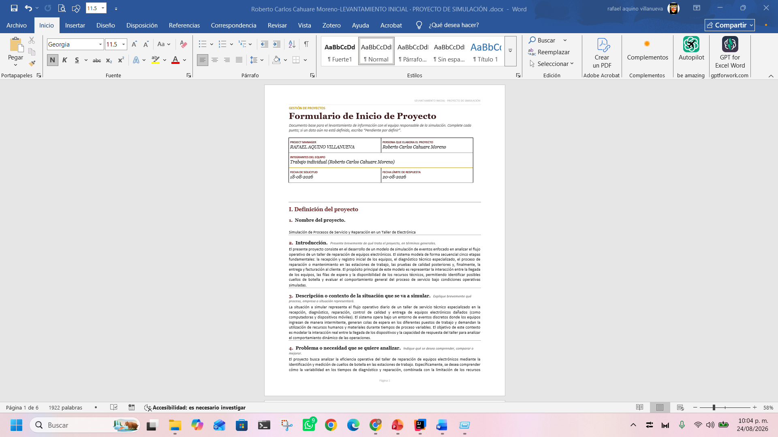
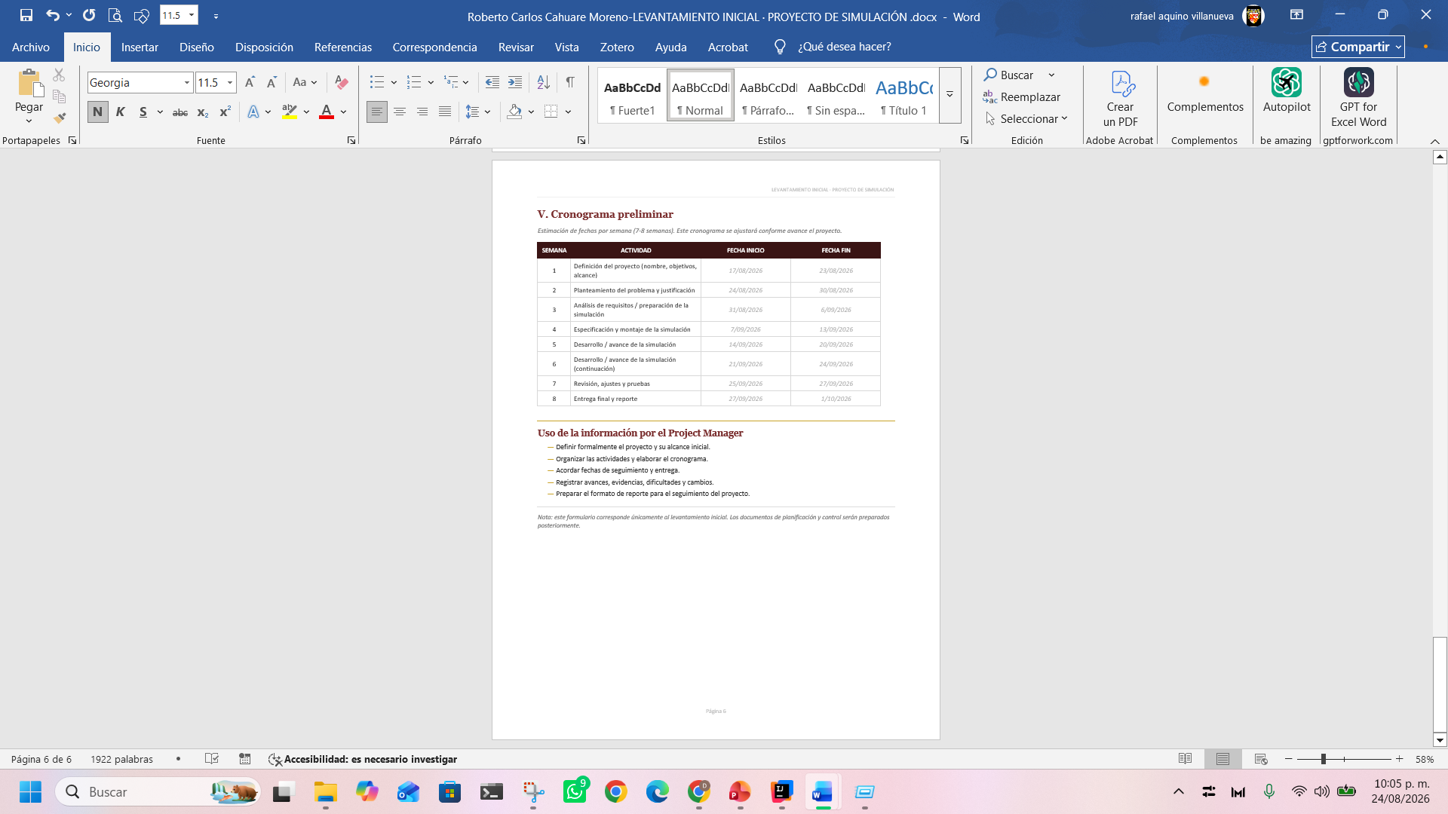
Evidencias de los formatos entregados
Formato de levantamiento inicial — encabezado y definición del proyecto
Cronograma preliminar de 8 semanas entregado por el desarrollador
En esta actividad se elaboró y entregó el formato de levantamiento inicial correspondiente al proyecto de Roberto, quien lo completó dentro del plazo acordado con la información del proyecto y su cronograma preliminar.

Slide 9
Cronograma
Semana | Actividad | Inicio | Fin
1 | Definición del proyecto (nombre, objetivos, alcance) | 17/08/2026 | 23/08/2026
2 | Planteamiento del problema y justificación | 24/08/2026 | 30/08/2026
3 | Análisis de requisitos / preparación de la simulación | 31/08/2026 | 06/09/2026
4 | Especificación y montaje de la simulación | 07/09/2026 | 13/09/2026
5 | Desarrollo / avance de la simulación | 14/09/2026 | 20/09/2026
6 | Desarrollo / avance de la simulación (continuación) | 21/09/2026 | 27/09/2026
7 | Revisión, ajustes y pruebas | 28/09/2026 | 04/10/2026
8 | Entrega final y reporte | 05/10/2026 | 11/10/2026

Slide 10
Avance actual
20% — fase de definición completa.
Ya se definieron objetivos, alcance, justificación y las 5 etapas del proceso.
Eligió herramientas de trabajo (Bizagi, Camunda, Draw.io, R/RStudio). Pendiente: construir el diagrama de flujo y configurar los procesos en el software de simulación.

Slide 11
PROYECTO 2
Brandon Farith Lopez Nanga
Simulación y Optimización del Proceso de Atención de un Taller Mecánico
De qué trata
El proyecto simula la atención de vehículos en un taller mecánico, desde su llegada hasta la entrega, considerando tres mecánicos como recurso limitado y distintos tipos de servicio (cambio de aceite, frenos y trabajos de motor). Cada rol del taller —recepción, supervisión y los tres mecánicos— es representado por una persona distinta dentro del proceso.
Problema que busca atender
Se desea comprender cómo se comporta el taller cuando llegan vehículos con distintas necesidades de servicio y los mecánicos tienen capacidad limitada, para identificar tiempos de espera, formación de colas y posibles cuellos de botella.
Objetivo
Desarrollar un sistema de simulación de procesos que represente y analice el funcionamiento de un taller mecánico, considerando la llegada de vehículos, la formación de colas, la disponibilidad de tres mecánicos y los diferentes tiempos de servicio.

Slide 12
Qué se quiere lograr
Obtener el tiempo promedio de espera y de atención, la cantidad de vehículos atendidos y en cola, y la utilización de cada mecánico, para identificar cuellos de botella y proponer mejoras.
Procesos principales del proyecto
— Recepción del vehículo
— Asignación a un mecánico disponible
— Servicio (cambio de aceite, frenos o motor)
— Supervisión y autorización del cliente
— Pago y entrega

Slide 13
Personas / áreas involucradas
Área / Proceso | Persona asignada | Función principal
Recepción | Marta López | Recibe el vehículo y registra el servicio solicitado
Supervisión | Jorge Ramírez | Autoriza reparaciones adicionales y coordina al equipo
Mecánico 1 — cambio de aceite | Pedro Sánchez | Atiende servicios rápidos de cambio de aceite
Mecánico 2 — frenos | Andrés Molina | Atiende reparaciones del sistema de frenos
Mecánico 3 — motor | Iván Cruz | Atiende trabajos relacionados con el motor, de mayor duración
Subproceso de decisión en Supervisión: si durante el servicio se detecta una falla adicional → se solicita autorización del cliente antes de continuar; si el cliente no autoriza → el vehículo se reensambla y solo se cobra el diagnóstico.

Slide 14
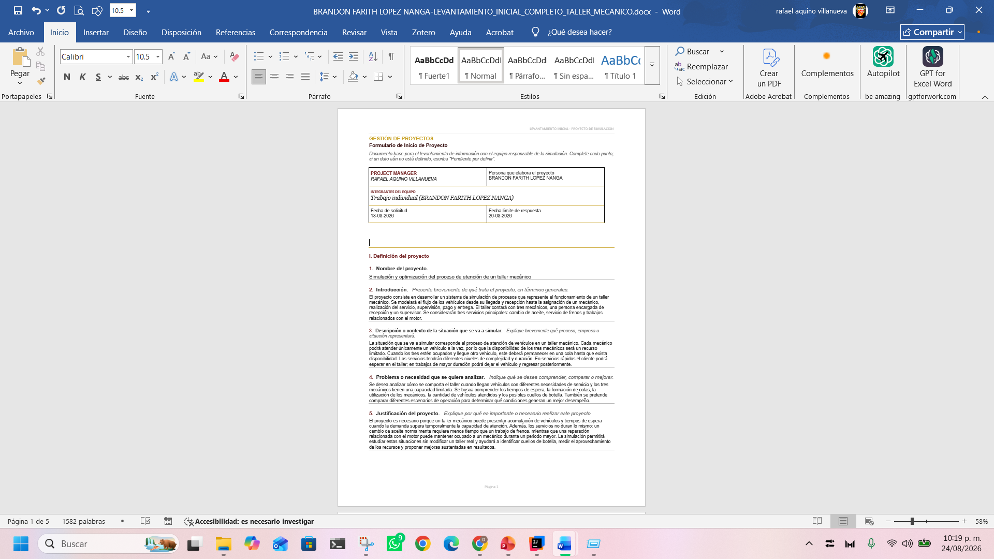
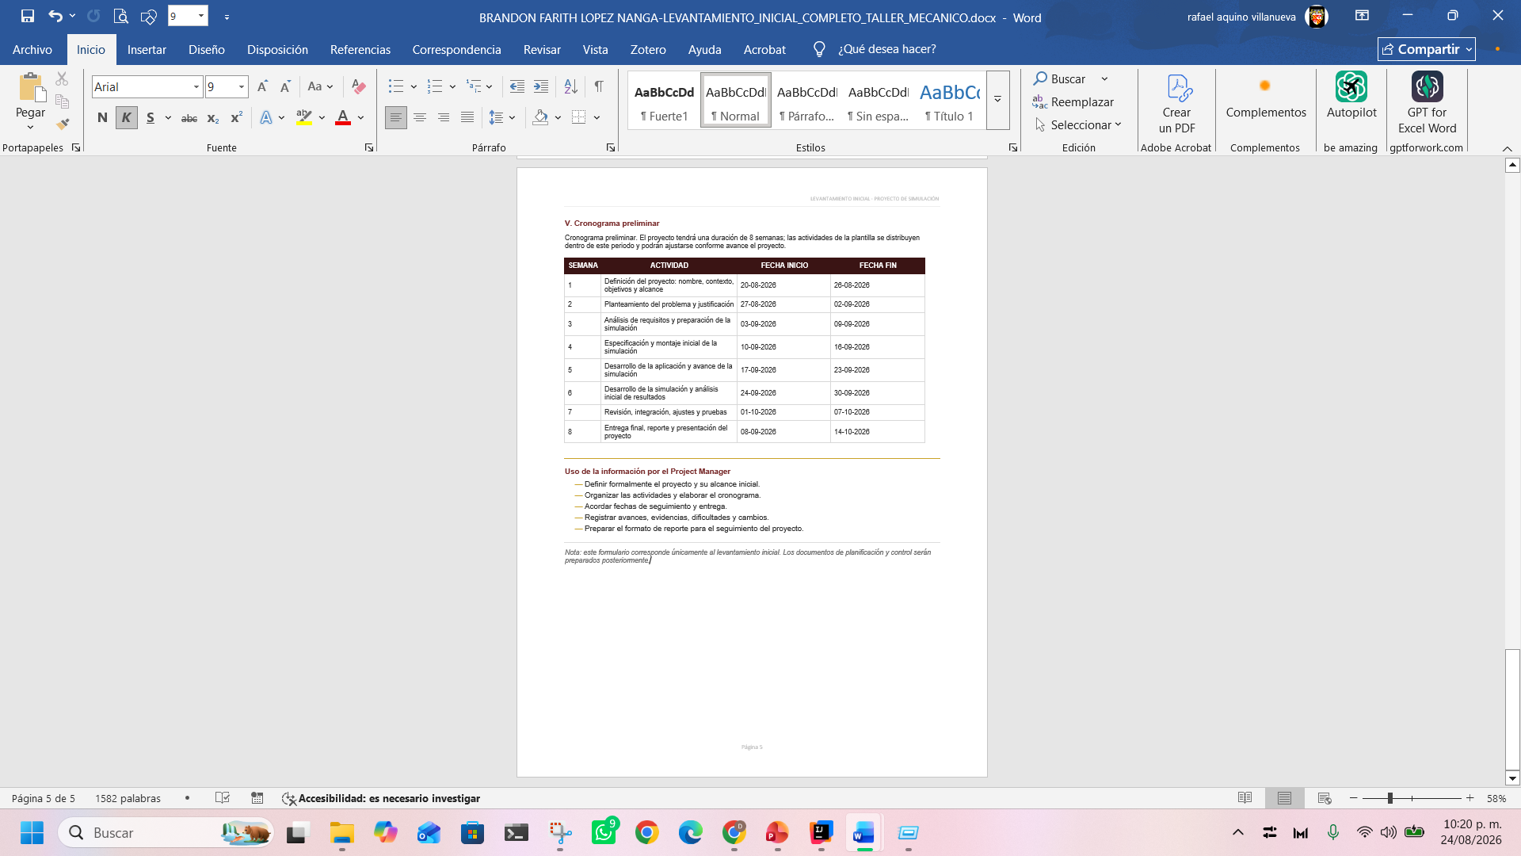
Evidencias de los formatos entregados
Formato de levantamiento inicial — encabezado y definición del proyecto
Cronograma preliminar de 8 semanas entregado por el desarrollador
En esta actividad se elaboró y entregó el formato de levantamiento inicial correspondiente al proyecto de Brandon, quien lo completó dentro del plazo acordado con la información del proyecto y su cronograma preliminar.

Slide 15
Cronograma
Semana | Actividad | Inicio | Fin
1 | Definición del proyecto: nombre, contexto, objetivos y alcance | 20/08/2026 | 26/08/2026
2 | Planteamiento del problema y justificación | 27/08/2026 | 02/09/2026
3 | Análisis de requisitos y preparación de la simulación | 03/09/2026 | 09/09/2026
4 | Especificación y montaje inicial de la simulación | 10/09/2026 | 16/09/2026
5 | Desarrollo de la aplicación y avance de la simulación | 17/09/2026 | 23/09/2026
6 | Desarrollo de la simulación y análisis inicial de resultados | 24/09/2026 | 30/09/2026
7 | Revisión, integración, ajustes y pruebas | 01/10/2026 | 07/10/2026
8 | Entrega final, reporte y presentación del proyecto | 08/10/2026 | 14/10/2026

Slide 16
Avance actual
20% — fase de definición completa.
Ya definió el proceso, los recursos (3 mecánicos, recepción, supervisor) y los tipos de servicio.
Eligió herramientas de trabajo (Java, Python, R).
Pendiente: formalizar requisitos funcionales/no funcionales y diseñar los diagramas del proceso.

Slide 17
PROYECTO 3
Josefina Nieto Hernández
Simulación de una Planta Embotelladora de Agua
De qué trata
El proyecto simula el proceso productivo de una planta embotelladora de agua, representando el flujo de los garrafones desde su llegada vacíos hasta convertirse en producto terminado, pasando por distintas áreas de trabajo a cargo de personas distintas: recepción, limpieza, llenado y colocación de tapas y sellos.
Problema que busca atender
Se busca analizar el comportamiento del proceso productivo identificando posibles cuellos de botella, tiempos de espera, acumulación de garrafones y utilización de los recursos disponibles, así como el efecto de los distintos tiempos de limpieza sobre el desempeño general de la planta.
Objetivo
Desarrollar una simulación del proceso de una planta embotelladora de agua para analizar el flujo de los garrafones, los tiempos de procesamiento y espera, la utilización de los recursos y el comportamiento general del sistema.

Slide 18
Qué se quiere lograr
Obtener información sobre tiempos de procesamiento y espera, cantidad de garrafones procesados, formación de colas y utilización de los recursos, para plantear oportunidades de mejora en el proceso.
Procesos principales del proyecto
— Recepción de garrafones vacíos
— Limpieza (simple o profunda, según condición)
— Llenado (grupos de 4 garrafones)
— Colocación de tapas y sellos
— Producto terminado

Slide 19
Personas / áreas involucradas
Área / Proceso | Persona asignada | Función principal
Recepción | Laura Jiménez | Recibe los garrafones vacíos y los dirige al área de limpieza
Limpieza | Miguel Ángel Pérez | Realiza la limpieza simple o profunda según la condición del garrafón
Llenado | Daniela Ruiz | Opera la máquina de llenado que procesa grupos de 4 garrafones
Tapado y sellado | Fernando Castillo | Coloca las tapas y sellos antes de considerar el producto terminado
Subproceso de decisión en Limpieza: si el garrafón está en condiciones normales → limpieza simple (30 segundos); si requiere mayor atención → limpieza profunda manual (90 segundos), antes de continuar al llenado.

Slide 20
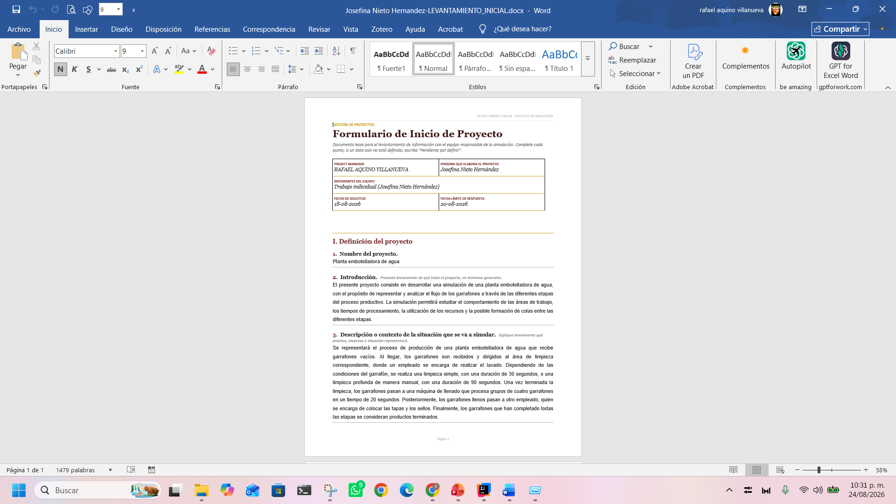

Evidencias de los formatos entregados
Formato de levantamiento inicial — encabezado y definición del proyecto
Cronograma preliminar de 8 semanas entregado por el desarrollador
En esta actividad se elaboró y entregó el formato de levantamiento inicial correspondiente al proyecto de Josefina, quien lo completó dentro del plazo acordado con la información del proyecto y su cronograma preliminar.

Slide 21
Cronograma
Semana | Actividad | Inicio | Fin
1 | Definición del proyecto (nombre, objetivos, alcance) | 17/08/2026 | 24/08/2026
2 | Planteamiento del problema y justificación | 25/08/2026 | 31/08/2026
3 | Análisis de requisitos / preparación de la simulación | 01/09/2026 | 07/09/2026
4 | Especificación y montaje de la simulación | 08/09/2026 | 14/09/2026
5 | Desarrollo / avance de la simulación | 15/09/2026 | 21/09/2026
6 | Desarrollo / avance de la simulación (continuación) | 22/09/2026 | 28/09/2026
7 | Revisión, ajustes y pruebas | 29/09/2026 | 05/10/2026
8 | Entrega final y reporte | 06/10/2026 | 12/10/2026

Slide 22
Avance actual
20% — fase de definición completa.
Ya definió el proceso completo (recepción, limpieza simple/profunda, llenado, tapado) con tiempos preliminares (30s, 90s, 20s).
Eligió herramientas de trabajo (IntelliJ, Scene Builder, Laragon, Camunda, Bizagi).
Pendiente: definir cantidad de empleados, frecuencia de llegada de garrafones y reglas de operación de la máquina de llenado.

Slide 23
Conclusión
Durante esta primera etapa como Project Manager se logró recibir, organizar y dar seguimiento inicial a los tres proyectos de simulación asignados: el taller de reparación de equipos electrónicos, el taller mecánico y la planta embotelladora de agua. En los tres casos se aplicó el mismo formulario de levantamiento de información, lo que permitió documentar de manera uniforme su definición, objetivos, procesos, personas involucradas y cronograma.
El ejercicio de identificar a las personas responsables de cada área de trabajo, así como los subprocesos de decisión dentro de cada flujo, ayudó a confirmar que ninguno de los tres proyectos depende de una sola persona para completarse, sino que cada uno representa una línea de producción con distintos roles y responsabilidades, tal como ocurre en un proceso real.
Al cierre de esta unidad, los tres proyectos se encuentran sincronizados en un avance aproximado del 20%, con la fase de definición completa y un cronograma de 8 semanas establecido para cada uno. El seguimiento continuará mediante reuniones breves periódicas y la actualización constante de la bitácora del Project Manager, con el fin de asegurar que los proyectos se desarrollen dentro del tiempo acordado.

Slide 24
FUENTE DE INFORMACION
Aquino Villanueva, R. (2026). GPTI [Repositorio de código fuente]. GitHub. https://github.com/rafaelrav8770/GPTI
Cómo empezar con la gestión de proyectos Video. YouTube. https://www.youtube.com/watch?v=2x8gfBL5Rps
EALDE Business School. Los 6 procesos para la gestión del alcance en dirección de proyectos Video. YouTube. https://www.youtube.com/watch?v=yVRZif8cJz0
Levantamiento de procesos desde cero Video. YouTube. https://www.youtube.com/watch?v=8k_7bMRPEco
Project Management Institute. (2025). A guide to the project management body of knowledge (PMBOK® guide) (8.ª ed.). https://www.pmi.org/standards/pmbok
Video. Gestión de Proyectos TI YouTube. https://www.youtube.com/watch?v=kJtlZ0xneEw

